Slide 1
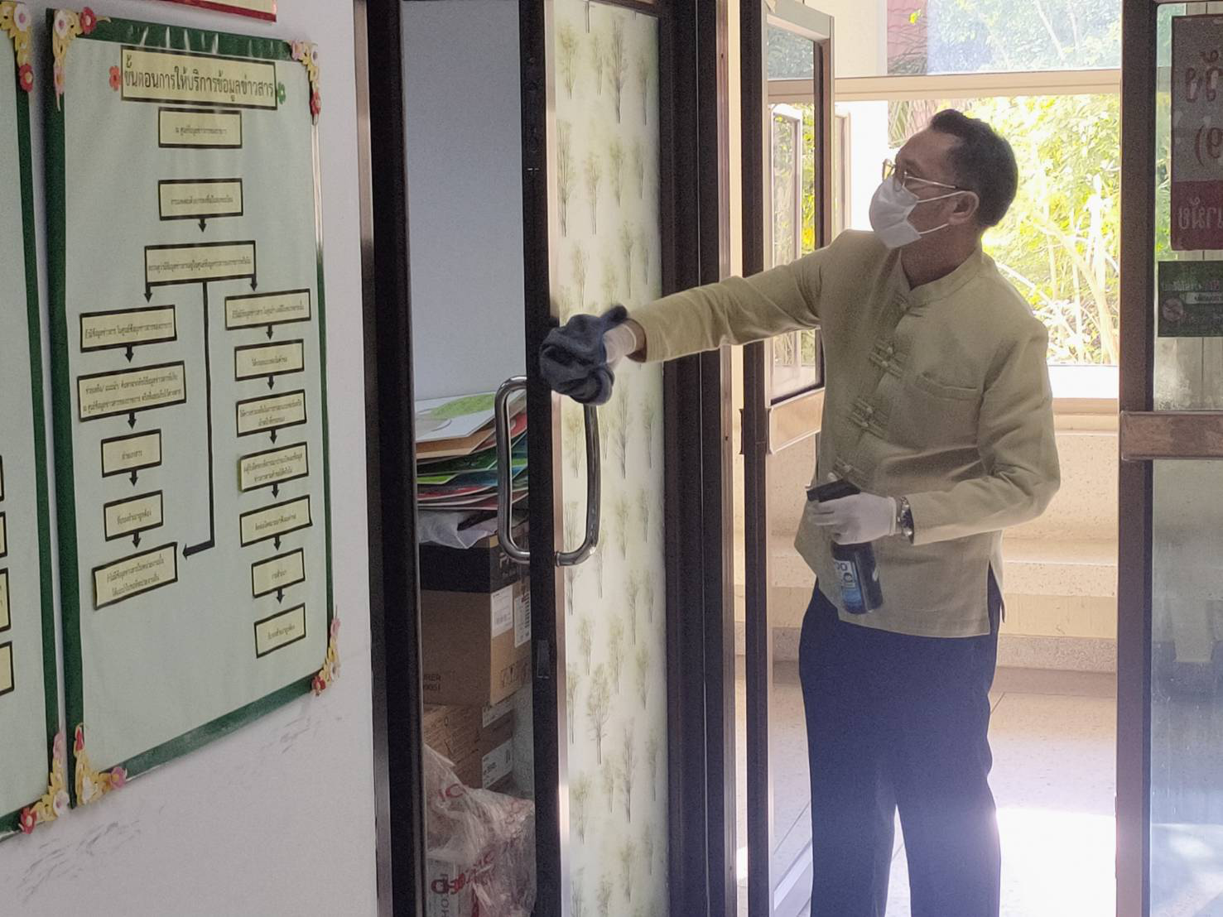
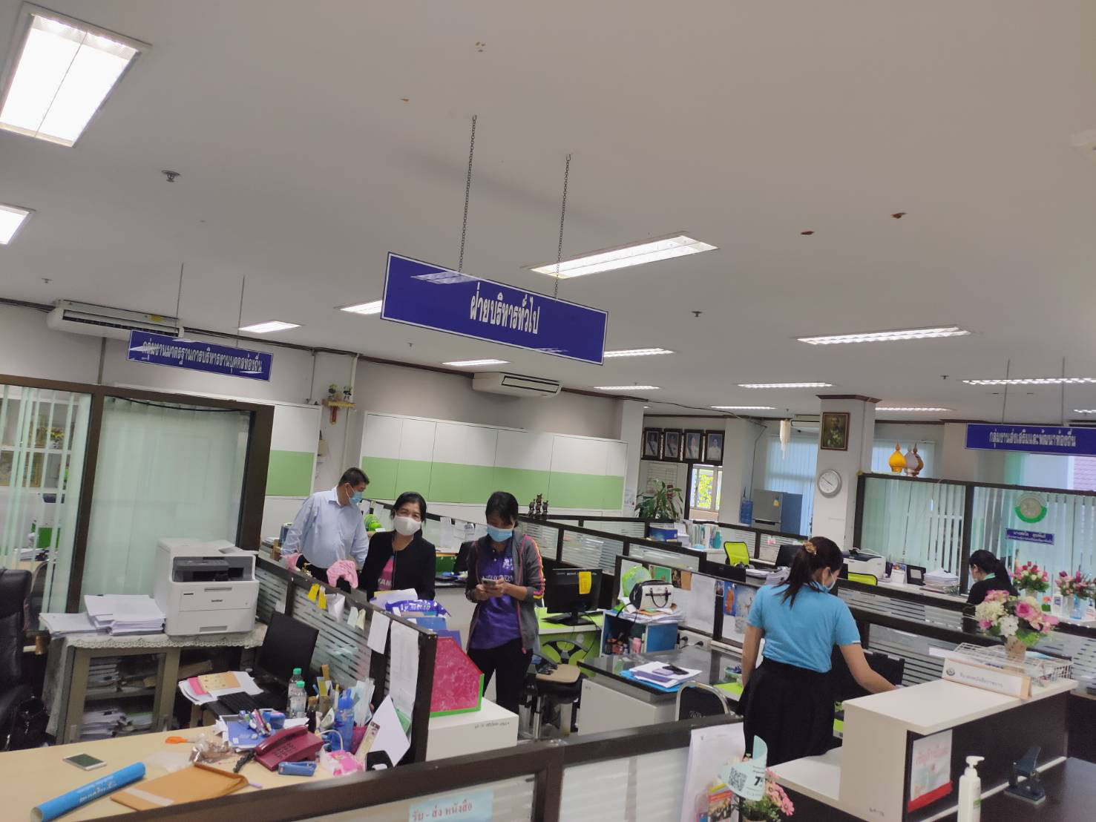
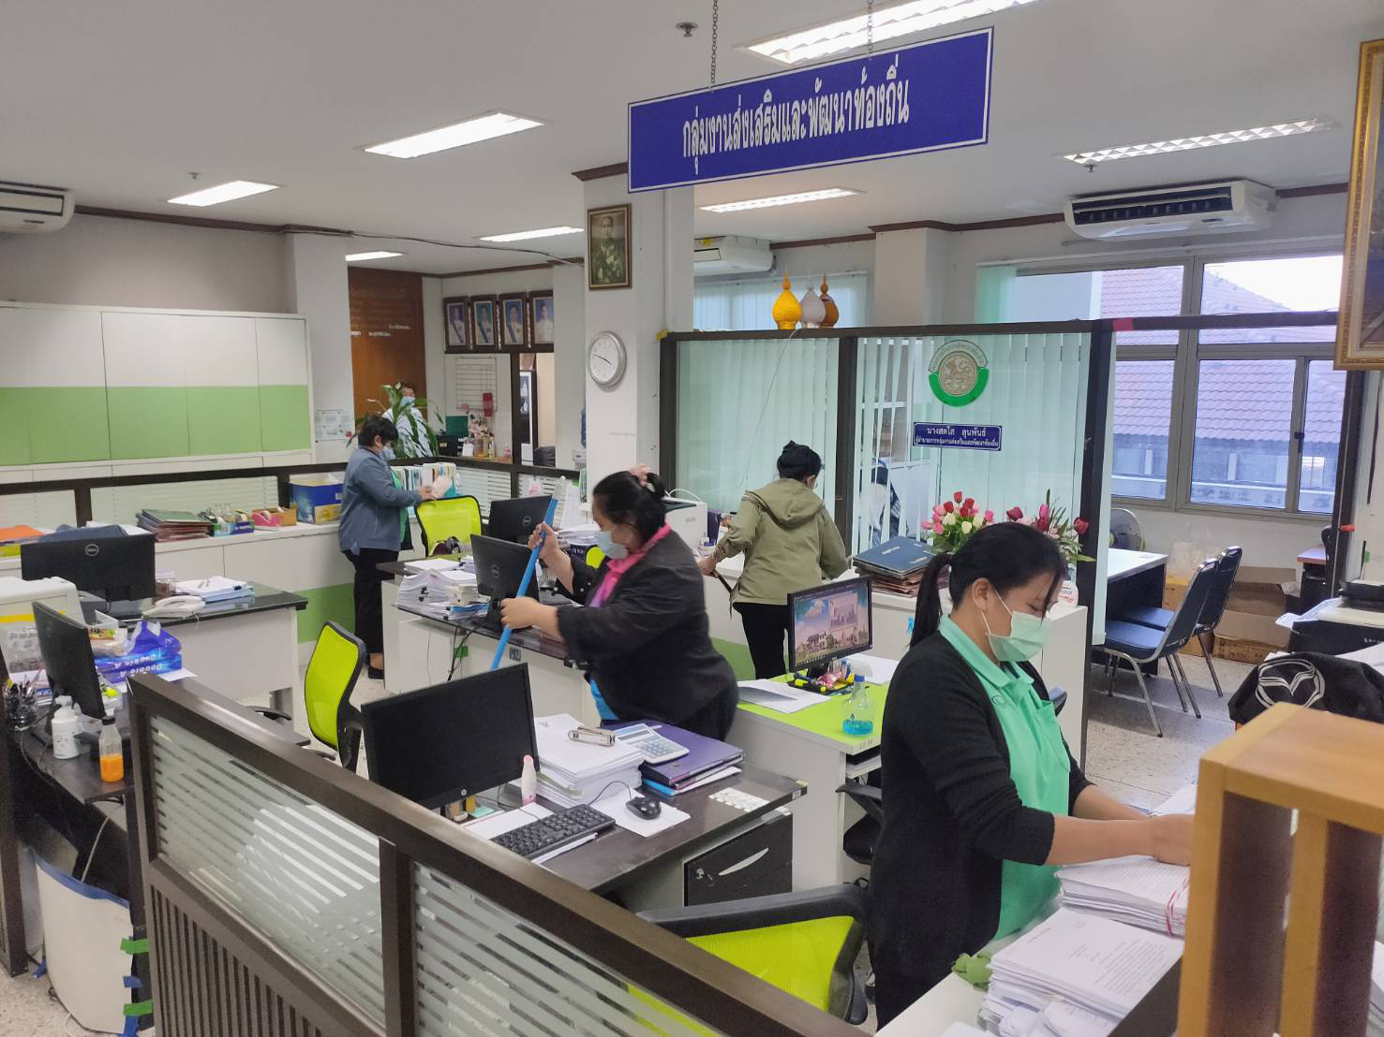
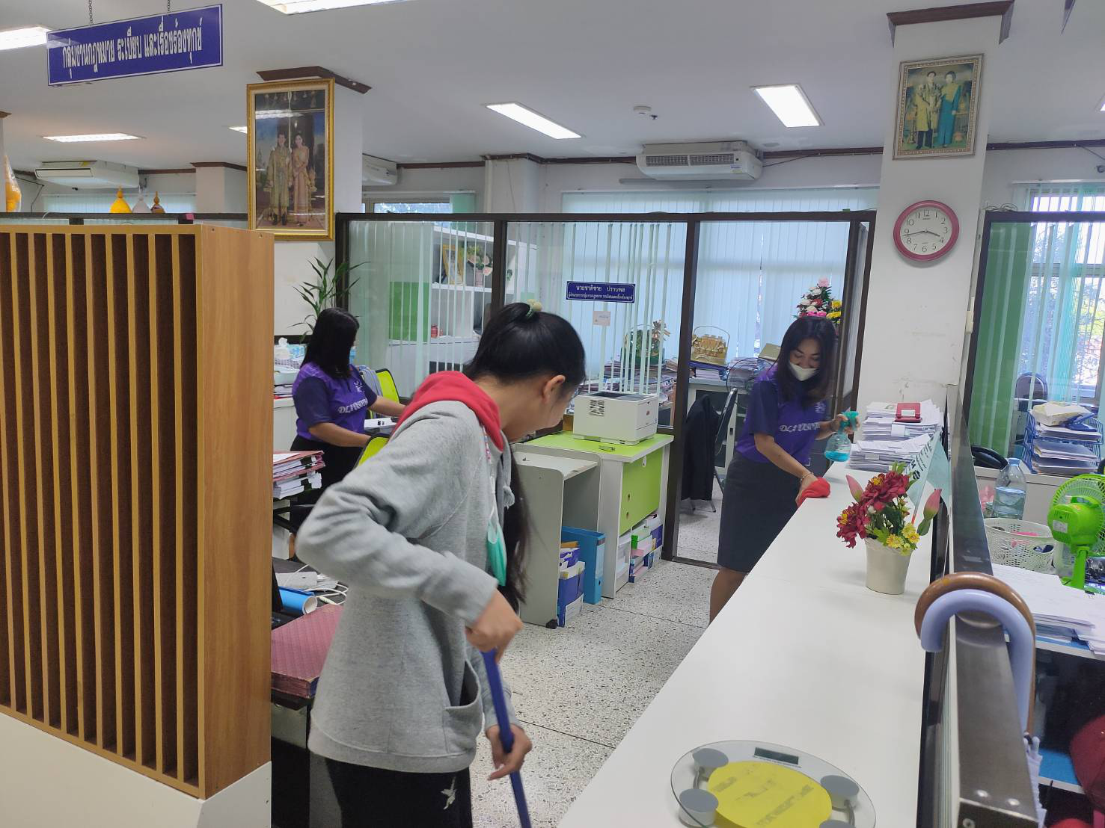
วันที่ 6 มกราคม 2564 เวลา 15.30 น. ณ สำนักงานส่งเสริมการปกครองท้องถิ่นจังหวัดยโสธร ชั้น 2 ศาลากลางจังหวัดยโสธร นายสมยศ นามพุทธา ท้องถิ่นจังหวัดยโสธร พร้อมด้วยข้าราชการ เจ้าหน้าที่ในสังกัดสำนักงานส่งเสริมการปกครองท้องถิ่นจังหวัดยโสธร ทุกคน ร่วมกันทำความสะอาด โดบ เช็ด ถู บริเวณที่มีคนผ่านรวมถึงบริเวณที่มีคนสัมผัสร่วมกัน เช่น โต๊ะทำงาน ประตู ลูกบิด โดยใช้น้ำยาผสมแอลกอฮอล์เพื่อสร้างความมั่นใจ ความปลอดภัยให้กับผู้มารับบริการและข้าราชการรวมถึงเจ้าหน้าที่ในการปฏิบัติงาน

